Slide 1
VOOC协议及测试介绍
Mike
2024.11.28

Slide 2
1
协议PHY简介
C
2
协议测试
ONTENTS
3
协议PHY应用
目录

Slide 3
协议简介
主从性
与其他协议不同，VOOC协议在使用过程中，适配器（Adapter）做主机，VOOC PHY作为从机。
VOOC的两种发起通信的方式：主机发起、从机发起
功率输出
VOOC：低压大电流方案（22.5W, 30W）
Super VOOC：高压大电流（目前最大输出：第三代，三路pump并联分压，125W,）
私有性
 VOOC由OPPO独立研发，仅对授权的公司开放

Slide 4
协议简介
VOOC PHY IO口耐压特性
 |  | Min | Max | Unit
Voltage range | VAC | -0.3 | 36 | V
 | VBUS | -0.3 | 20 | V
 | PMID | -0.3 | 20 | V
 | CFL1, CFL2, VOUT, BATP | -0.3 | 7 | V
 | BATN/SRP | -0.3 | 1.8 | V
 | BATN/SRP -SRN | -0.3 | 0.3 | V
 | OVPGATE-VBUS | -0.3 | 14 | V
 | /INT, SDA, SCL, REGN,DP,DM | -0.3 | 6 | V
 | BST1-CFH1, BST2-CFH2 | -0.3 | 6 | V
 | CFH1, CFH2, while maintaining CFH-VOUT=7V MAX | -0.3 | 14 | V
 | VOUT-VBUS | -16 | 6 | V
Temperature Range | Operating Junction, TJ | -40 | 125 | °C
 | Storage temperature range, Tstg | -65 | 150 | °C
PARAMETER | DEFINITION | MIN | MAX | UNIT
ESD | Human body model (HBM) ESD stress voltage | -2000 | 2000 | V
 | Charged device model (CDM) ESD stress voltage | -500 | 500 | V

Slide 5
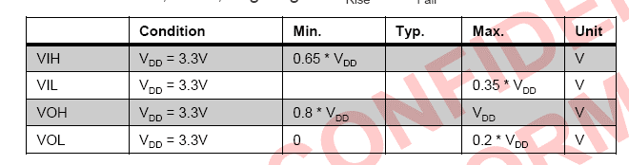
协议简介
DP,DM IO电平要求

Slide 6
协议简介
CP集成 VOOC PHY状态机
1.VOOC OPTION
判断T5/T6/T7/T8脉冲是否合理，不合法时，CLK_CNT不计数，随后通过各种方式跳转跳转回Idle：
Loose_det=0(default):
T5=9us~endtime,T6=350us~endtime,T7=2.5ms~endtime
Losse_det=1: T5=5us~endtime,T6=170us~endtime,T7=1.2ms~endtime
由VOOC_OPTION[7]配置范围。
T8(endtime)用于判断帧结束，范围可设为（5.5~7ms）由OPTION[5:4]配置
2.流程中断标志
TXSEQ_DONE_FLAG：成功发送60bit握手脉冲
RX_START_FLAG：D+检测到第一个上升沿
RXDATA_DONE_FLAG：成功接收到8个合法clk
TXDATA_DONE_FLAG：成功发送10bitAP数据，并且帧结束时CLK_CNT=18
3.异常中断触发条件
ERR_TRANS_DET_FLAG：Dp在endtime内电平未发生变化，此时的CLK_CNT<18
NINTH_CLK_ERR_FLAG：T7时钟不合法
TXDATA_WR_FAIL_FLAG：T7下降沿未收到AP待发数据
4.预先设置的TX_PRE数据
有AP在TX_SEQ或者IDLE阶段配置，如VOOCPHY在T7下降沿未接收到AP数据则发送TX_PRE数据，保持底层通信不断开。
5.状态转移图中蓝色部分需要AP配合执行操作

Slide 7
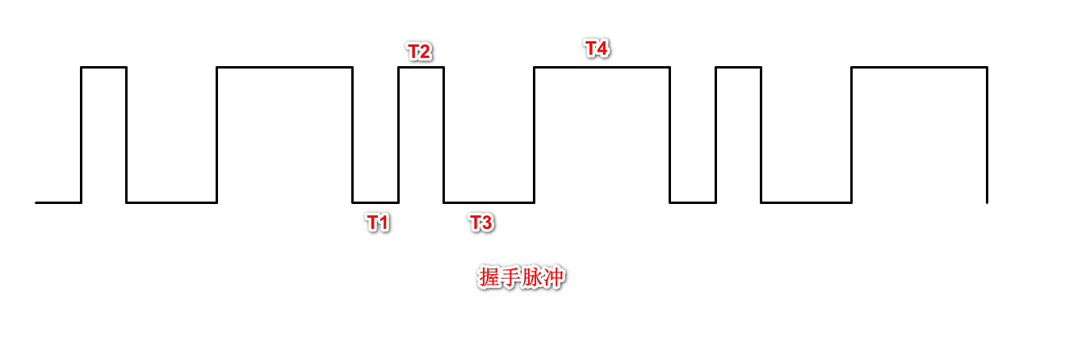
协议简介
VOOC握手
发起快充的两种方式:
BC1.2检测完成后，手机端DP主动发送握手脉冲串，适配器端如果输出电流大于200mA，并检测到至少19个上升，则适配器会发起快充请求。握手脉冲波形为低电平500us，高电平500us，低电平1000us，高电平1500us。发送完成后D+D-设为输入，弱下拉47k。
适配器如检测抽载电流大于1A（持续4s），适配端主动向手机端发送请求快充指令ask fast charge or not。
握手脉冲格式：
T1:500us，T2:500us，T3:1000us，T4:1500us
循环发送15次（DM），一共30个上升沿。发送完序列配置为输入，弱下拉47k。
注：此时DP，DM处于短接状态

Slide 8
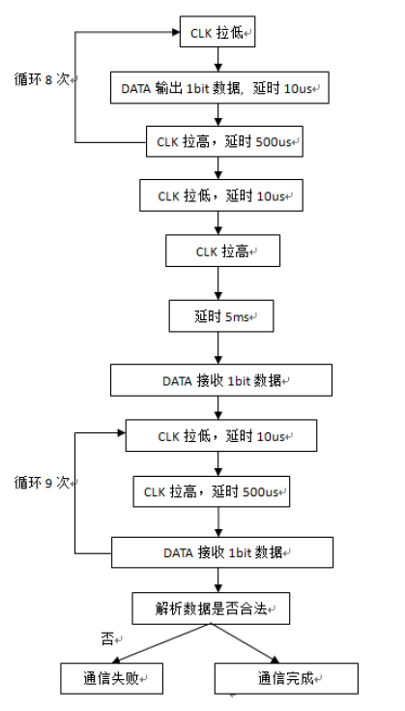
协议简介
VOOC通讯流程
适配器与终端通讯流程:
通讯流程
DCP default→Adapter and device handshake →AP agree to fast-charge →Adapter outputs
proper Vout →Adapter abtains max I_chg → Adapter outputs proper Iout
D+/D-通讯
D+(CLK) always driven by Adapter, D-(DATA) is sent by adapter in the first 8 clks,and is driven by phone side in the next 10 clks;
Adapter sends 8-bit data, device responds 10-bit data;
About 500us per bit,about 14ms per message
VOOC OPTION
判断T5/T6/T7/T8脉冲是否合理，不合法时，CLK_CNT不计数，随后通过各种方式跳转跳转回Idle：
Loose_det=0(default):
T5=9us~endtime,T6=350us~endtime,T7=2.5ms~endtime
Losse_det=1: T5=5us~endtime,T6=170us~endtime,T7=1.2ms~endtime
由VOOC_OPTION[7]配置范围。
T8(endtime)用于判断帧结束，范围可设为（5.5~7ms）由OPTION[5:4]配置

Slide 9
协议简介
VOOC通讯流程
VOOC PHY收发时序
接收时
发送时
VOOC PHY接收到适配器CLK上升沿，延迟5/150/300/450us(可配置)，采集8bit数据，3ms内需要接收到Ap给的回复数据，并逐位回复数据
VOOC PHY接收到手机CLK上升沿，立即发送数据，适配器Delay完一段固定时间后采集数据，随后发送下一个CLK脉冲，完成10bit数据发送

Slide 10
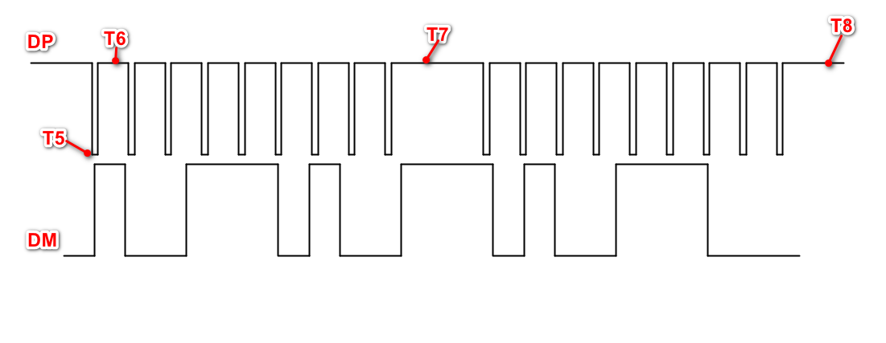
协议简介
VOOC通讯帧格式
1. 数据帧典型格式：
T5:10us T6:500us T7:5ms T8:10ms~40ms
其中T7为收发间隙，T8为帧与帧之间的时间间隔（实际适配器最小间隔为7.7ms）。
2. DM收发切换节点：
第9个clk上升沿后2us，切换为输出。
第18个clk后定时endtime（至少2ms），切换为输入。
3. 数据bit定义：
数据前8bit为接收到的适配器数据，后10bit为接收到AP回复数据后VoocPHY发给适配器的数据。
接收数据时：收到适配器clk上升沿，延迟（5|150|300|450us）采集数据。
发送数据时：收到适配器clk上升沿后，2us内发送数据。
4. 兼容及滤波：
为了适配器兼容性及滤除无效脉冲信号（异常短脉冲，包括DP DM的纹波），对T5/T6/T7/T8时间做一个卡控，卡控范围通过寄存器配置，实现两档范围可调。
Loose_det=0(default):T5=9us~endtime,T6=350us~endtime,T7=2.5ms~endtime
Losse_det=1: T5=3us~endtime,T6=170us~endtime,T7=1.2ms~endtime
该功能需可以disable。
T8=endtime endtime可配为(5.5|6|6.5|7ms),如果在一帧内检测到合法的T7，则参考的endtime为(1.5|2|2.5|3ms)

Slide 11
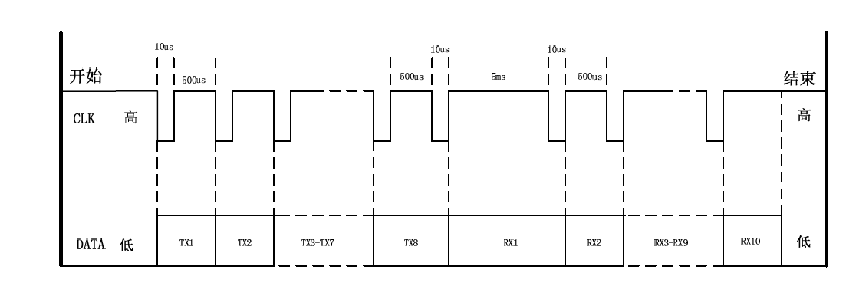
协议简介
VOOC通讯帧格式(适配器端)
Adapter transmits 8 bits ,DATA(D-) driven by TA
Adapter receives 10 bits,DATA(D-) driven by phone

Slide 12
协议简介
三种复位机制
Disable ->delay->Enable
将VOOC_CTL配置为0x00，D+ D-为高阻，Delay一段时间后再配置VOOC_CTL配置为0x80，恢复使能，VOOC模块其他寄存器值不变。
Soft reset
将VOOCC_CTL配置为0x82，此时D+D-为高阻，VOOC PHY模块恢复为默认值。
Chip WDT Reset
由CP芯片内部的watchdog超时引起的复位，复位后，D+D-为高阻，芯片所有寄存器恢复为默认值。

Slide 13
协议简介
部分指令解析
Adapter Send | IC Send | Function
0xA8 | 0x0C | Fast Charge Enter
 | 0x04
 | 0x0D
0x98 | 0x73 | 适配器校验
0x9e
0x80
0x94
0x84 | 0x10 | Vbus Low
0x84 | 0x20 | Vbus High
0x84 | 0x30 | Vbus Ok
0x84 | 0x02 | Error
0x84
Adapter Send | IC Send | Function
0x8A | 0x28 | 充电头类型
0x86 |  | 电流
0x88 | 0x4C | check pass, allow fastchg
0x9A | 0x18 | 电池曲线
0x8C | 0x01 | 5V
0x8C | 0x11 | 6V
0x8C | 0x21 | 7V
0x8C | 0x31 | 8V
0x8C | 0x41 | 9V
0x8C | 0x51 | 10V
0x8C | 0x61 | 11V
0x8C | 0x71 | 12V

Slide 14
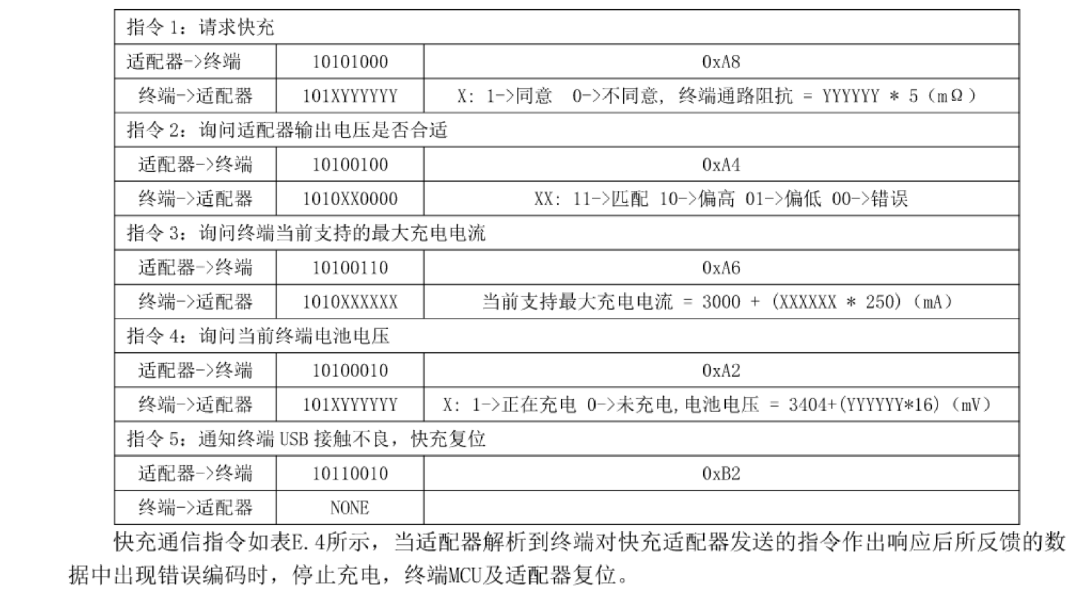
协议简介
部分指令解析
官方不同版本的固件对部分指令有更新，因此这些指令不一定适配市面上的充电头

Slide 15
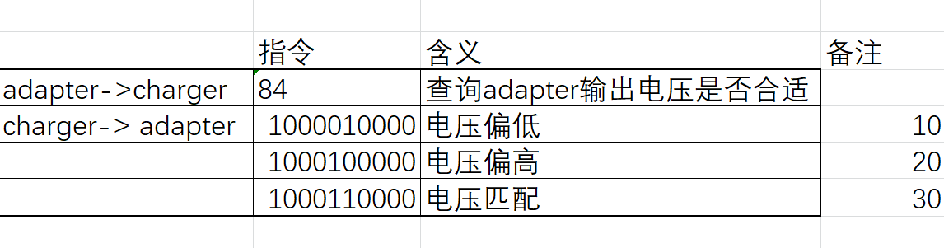
协议简介
部分指令解析

Slide 16
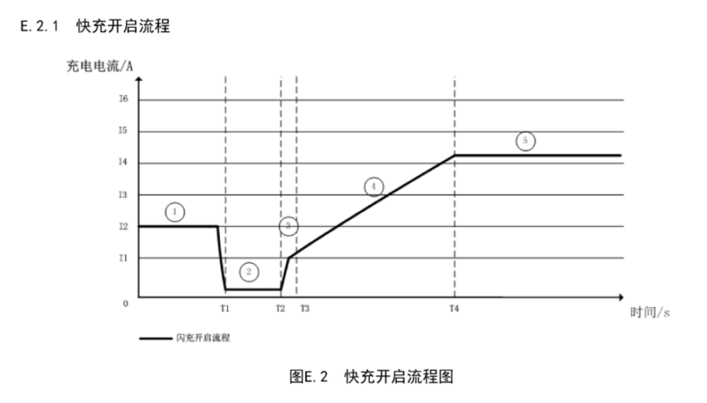
协议简介
快充开启阶段
如图所示，快充的开启过程一共包含五个阶段。
阶段1:终端与快充适配器完成握手通信。当终端同意开启快充后，快充充电过程开启，快充通信流程进入第2阶段。
阶段2:当终端同意快充后，适配器调整输出电压到合适值，当适配器输出电压处于匹配档位后，进入第3阶段。
阶段3:适配器获取当前状态下终端支持的最大充电电流，并进入第4阶段。
阶段4和阶段5:适配器设置其输出电流为指定值，进入恒流阶段。
当快充进入恒流阶段时，适配器启动安全检测及防护机制。在此期间适配器不断与终端交互电池的信息，保证充电流程的正常进行。

Slide 17
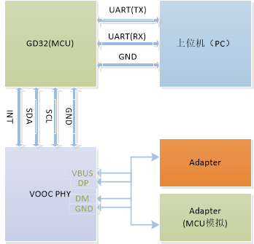
协议测试
硬件方案
PC:Install SSCOM V5.12.1

Slide 18
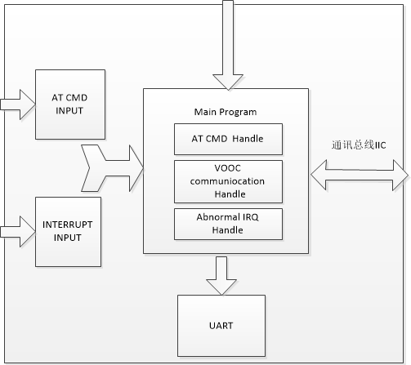
协议测试
MCU从机端软件设计

Slide 19
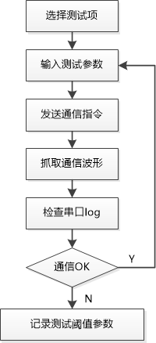
协议测试
软件测试流程
测试项可分两类：
正常连接适配器测试
模拟适配器，发送错误的波形测试

Slide 20
协议测试
软件操作流程
连接好硬件设备：PC+MUC+VOOC PHY+适配器
01
使用SSCOM工具，配置IC Charger相关寄存器，WDT，OVP，OCP等等
02
启动小电流充电，保证IBUS有电流，且大于200mA
03
通过串口工具下发握手指令：AT+VOOCHS=1
04
握手成功，PHY将接收到Adapter的快充请求0xA8
05
MCU在接收到中断和Adapter Data之后，按照指令集回复即可进入快充
06
注：基于T5,T6,T7时间的卡控，整个软件逻辑必须使用中断处理

Slide 21
协议测试
VOOC Timer Test
时序测试针对握手波形的T1,T2,T3,T4的测试，抓取波形分析
序号 | 参数 | 条件 | 最小值 | 典型 | 最大值 | 时钟 L/H = 10us/500us | 单位 | 备注
1 | 握手脉冲的1st低电平时间T1 |  |  | 500 |  | 497 | µs | PASS
2 | 握手脉冲的1st高电平时间T2 |  |  | 500 |  | 489 | µs | PASS
3 | 握手脉冲的2st低电平时间T3 |  |  | 1000 |  | 983 | µs | PASS
4 | 握手脉冲的2st高电平时间T4 |  |  | 1500 |  | 1470 | µs | PASS
5 | 握手脉冲循环次数 |  |  | 15 |  | 15 | times | PASS
6 | 发起快充时握手上升沿个数 |  | 19 |  |  | 30 | times | PASS

Slide 22
协议测试
Start Fast Charge Test
手机端主动发起：
连接好硬件设备，包括VOOC PHY、MCU、适配器、PC。
通过Buck拉载IBUS电流大于200mA.
通过串口发送握手指令AT+VOOCHS=1(0xA0寄存器写0x81)
示波器抓取握手及快充波形即可。
适配器端主动发起：
连接好硬件设备，包括VOOC PHY、MCU、适配器、PC。
配置PHY进入VOOC检测模式： 0xA0寄存器写0x80.
使能充电，并调整Buck拉载IBUS电流大于1A(持续4s)
示波器抓取适配器发出的快充指令波形，并解析。

Slide 23
协议测试
VOOC Protocol Test
按照上述的软件操作流程和软件测试流程进行操作，进入快充后抓取升压波形，解析波形数据。
num | Test Item | Result
1 | Start Fast Charge：IC send hanshake | PASS
2 | Start Fast Charge：Adapter send ask | PASS
3 | Data receive test | PASS
4 | Data Send test | PASS
5 | Fast Charge cmd receive and response | PASS
6 | Set Voltage Test | PASS
7 | Set Current Test | PASS
8 | End-of-Frame Criteria Selection Test | PASS
9 | LOOSE_DET Test | PASS
10 | END_TIME_SET Test | PASS
11 | PRE_WDATA Test | PASS

Slide 24
协议测试
VOOC Imitete Error Test
按照软件测试流程进行操作，进入快充后抓取升压波形，解析波形数据。
num | Test Item | Result
1 | PULSE_FILTERED_FLAG Test | PASS
2 | NINTH_CLK_ERR_FLAG & Mask Test | PASS
3 | TXSEQ_DONE_FLAG & Mask Test | PASS
4 | ERR_TRANS_DET_FLAG & Mask Test | PASS
5 | TXDATA_WR_FAIL_FLAG & Mask Test | PASS
6 | RX_START_FLAG & Mask Test | PASS
7 | RXDATA_DONE_FLAG & Mask Test | PASS
8 | TXDATA_DONE_FLAG & Mask Test | PASS
9 | Reset VOOC and Enable after abnormal Irq | PASS
10 | 19th clk test | PASS
11
12

Slide 25
协议测试
Adaptor compatibility test
Num | Manufacturer | Adaptor Type | Output | Description | Result
1 | OPPO | VCB3HDCH（33W） | 11V 3A | USB-A | PASS
2 | OPPO | VCB8JBCH(80W) | 5~11V7.3A | USB-A | PASS
3 | OPPO | VCB8HBCH(80W) | 5~11V7.3A | TypeC | PASS
4 | OPPO | VCA7JCH(65W) | 10V~6.5A | USB-A | PASS
5 | OPPO | VCBAOBCH, | 100W | USB-A | PASS
6 | OPPO | 120W |  | USB-A | PASS
7 | OPPO | VCBBOACH | 11V 11A | USB-A | PASS
8 | OPPO | VCA7JCH(65W) | 65W | USB-A | PASS
9 | OPPO | VCB3JFCH（33W） |  | USB-A | PASS
10 | OPPO | VCB4JACH | 11V 4.1A | USB-A | PASS
11 | OPPO | 金星+UFCS |  | USB-A | PASS
12 | OPPO | VCB8JACH(80W) |  | USB-A | PASS
13 | OPPO | VCBEJACH, 8.22 |  | TypeC | PASS
14 | OPPO | ITA5BECH饼干 |  | TypeC | PASS
15 | OPPO | VCA7JCCH（MINI） |  | TypeC | PASS
16 | OPPO | VCKCJACH | 240W | TypeC | Fail
17 | OPPO | VC54JBCH旧固件 | 5V4A | USB-A | Fail
18 | OPPO | VC56HAOH | 5V6A | USB-A | Fail

Slide 26
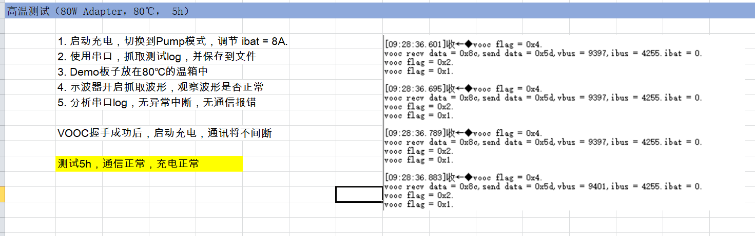
协议测试
VOOC Press Test(80W)
num | Test Item | Result
1 | Vooc communicate (常温，8A, 5H) | PASS
2 | Vooc communicate(常温,8A ,5H) | PASS
3 | Vooc communicate (80C,8A,5H) | PASS
4 | Vooc communicate (-40C 8A,5H) | PASS
5 | DM pin interference test(ESD干扰) |  | 持续强干扰Vbus 跌落
6 | DP pin interference test(ESD干扰) |  | 轻微干扰VBUS跌落

Slide 27
协议测试
模拟source测试
启动检测
连接GPIO
选择测试项
Demo端：外部电源给VAC接5V供电，开启VOOC Detect EN
模拟端：将GPIO模拟的DP，DM与Demo板子连接
两端：发送AT+VOOCT=7，选择测试项
结果分析
CLK使能关闭
处理快充请求
启动发送CLK
截取DP，DM，INT波形，读取寄存器状态，分析测试结果
模拟端：发送AT+DEBUG=1，启动发送CLK；发送AT+DEBUG=0，关闭CLK
Sink端MCU：检测到适配器发出的CLK ，开始接收数据，并做出响应
模拟端：通过AT指令“AT+DEBUG=1”，开启快充请求数据发送

Slide 28
协议PHY应用
应用
预发送缓冲区
当硬件数据发送失败或出错，其将自动发送预置的数据包，防止通讯中断
硬件方案
兼容性
第三代 Super VOOC 采用三路电荷泵并联分压设计，每颗电荷泵承担42W的供电功率，最大充电功率可达125W。
通过调整T5,T6,T7,T8，可以支持更宽、更恶劣环境下的适配器检测
用户
支持的手机：OPPO、一加、realme等

Slide 29
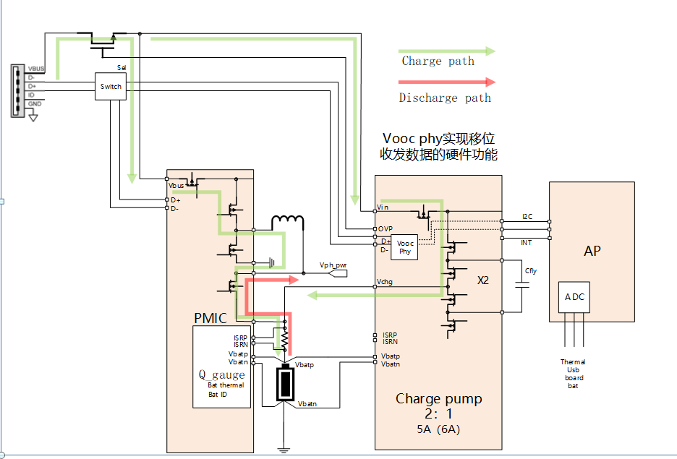
协议PHY应用
平台电量计 + VOOC PHY + Charger pump

Slide 30
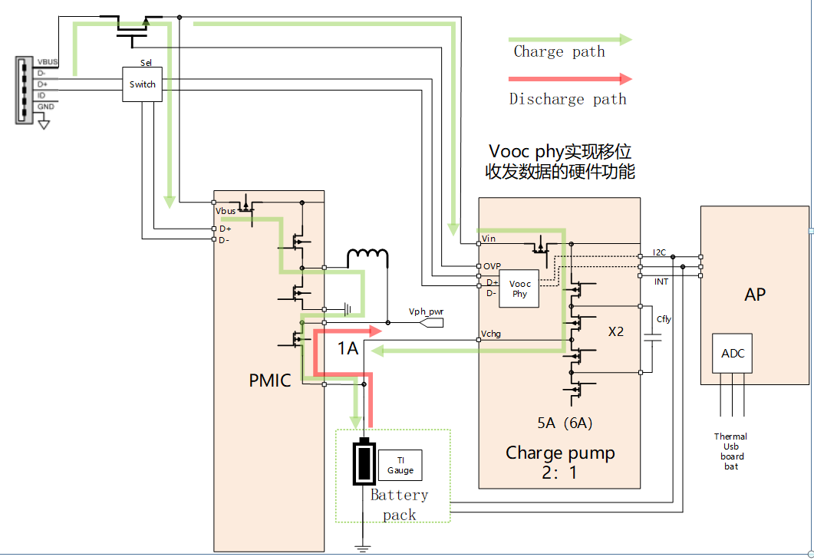
协议PHY应用
外置电量计 + VOOC PHY + Charger pump

Slide 31
Thanks！
Q & A

